Slide 1
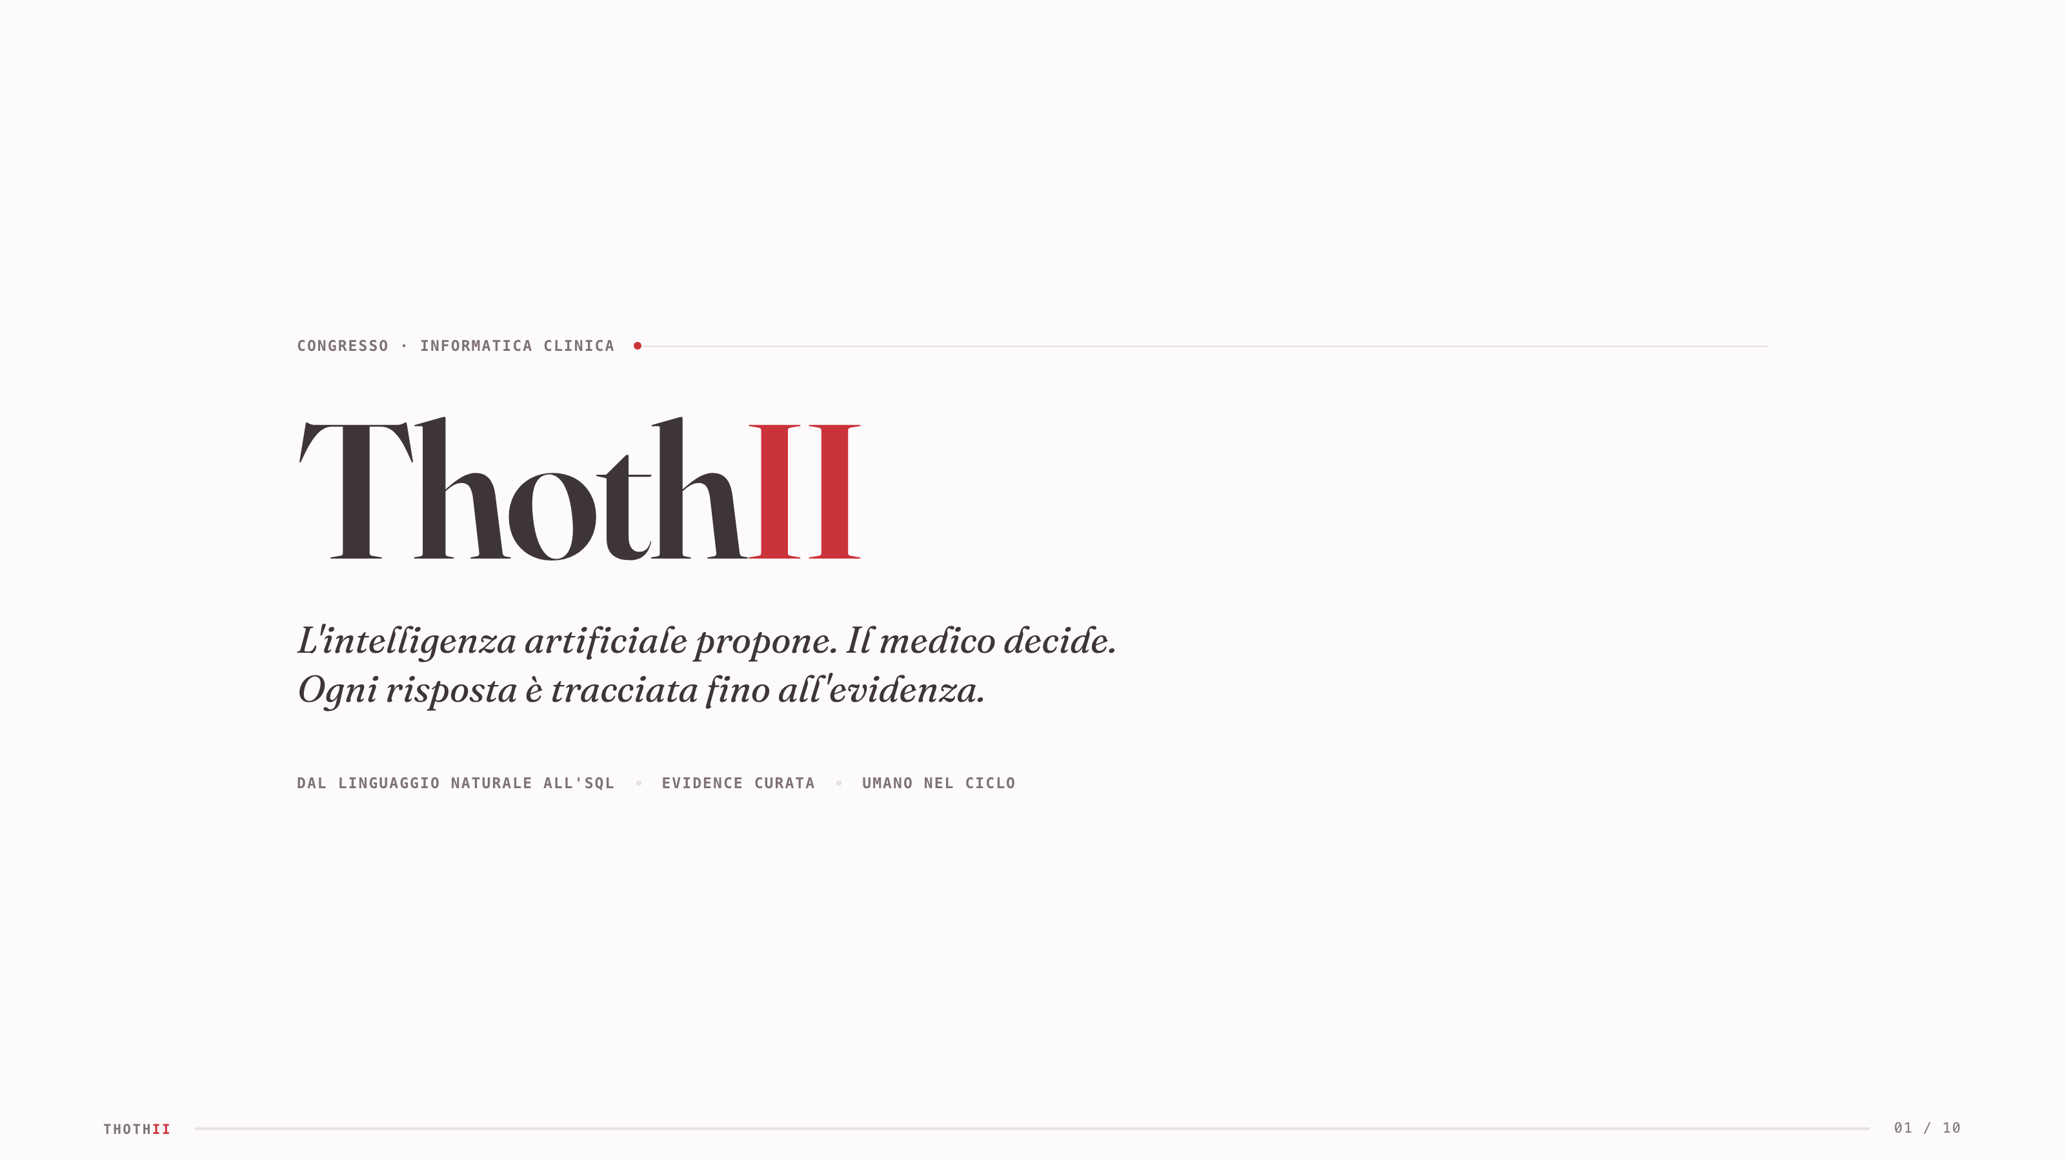
Notes:
Buongiorno. In dieci passaggi vi mostro come ThothII porta una domanda clinica fatta di parole fino al dato del warehouse, senza mai togliere la decisione al clinico. Tre parole chiave per oggi: proposte del modello, decisioni umane, evidenza citabile.

Slide 2
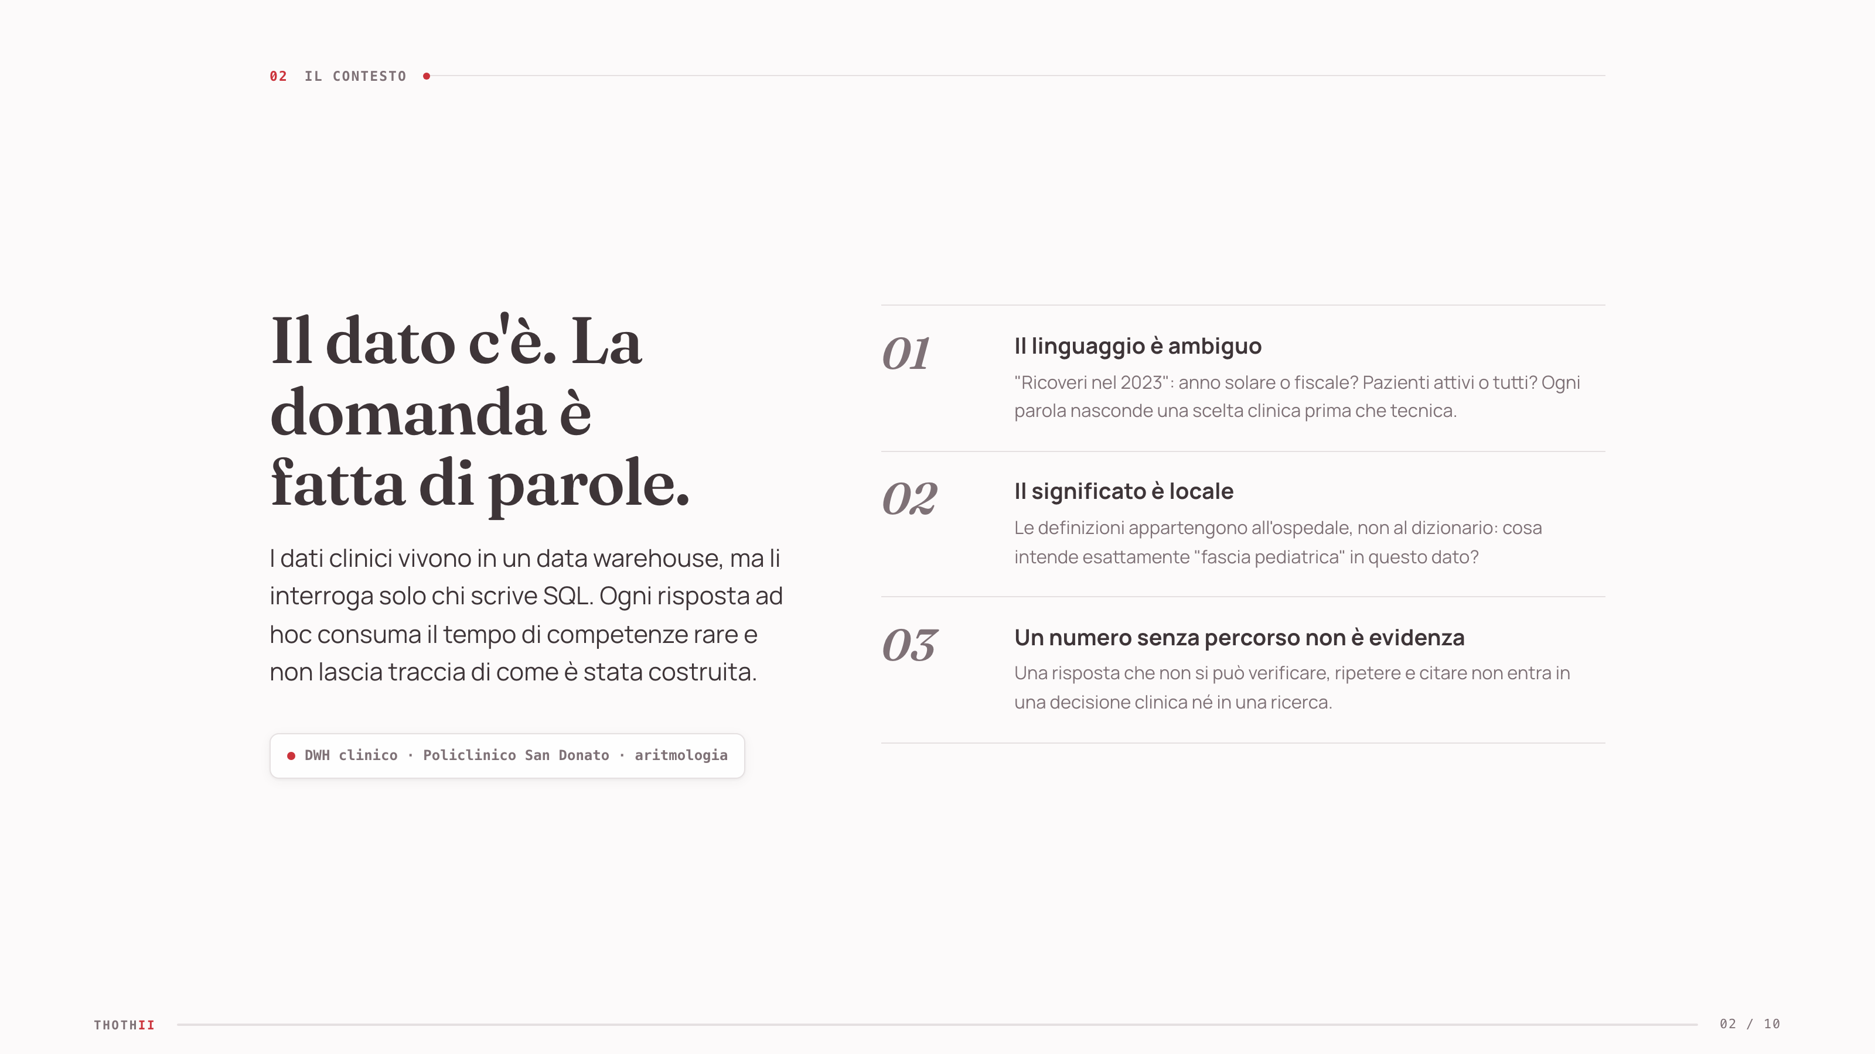
Notes:
Il dato esiste già: è il warehouse clinico del Policlinico San Donato, dominio aritmologia. Il problema non è il dato, è la domanda: "ricoveri nel 2023" nasconde scelte cliniche prima che tecniche. E una risposta senza percorso non è utilizzabile in clinica né in ricerca.

Slide 3
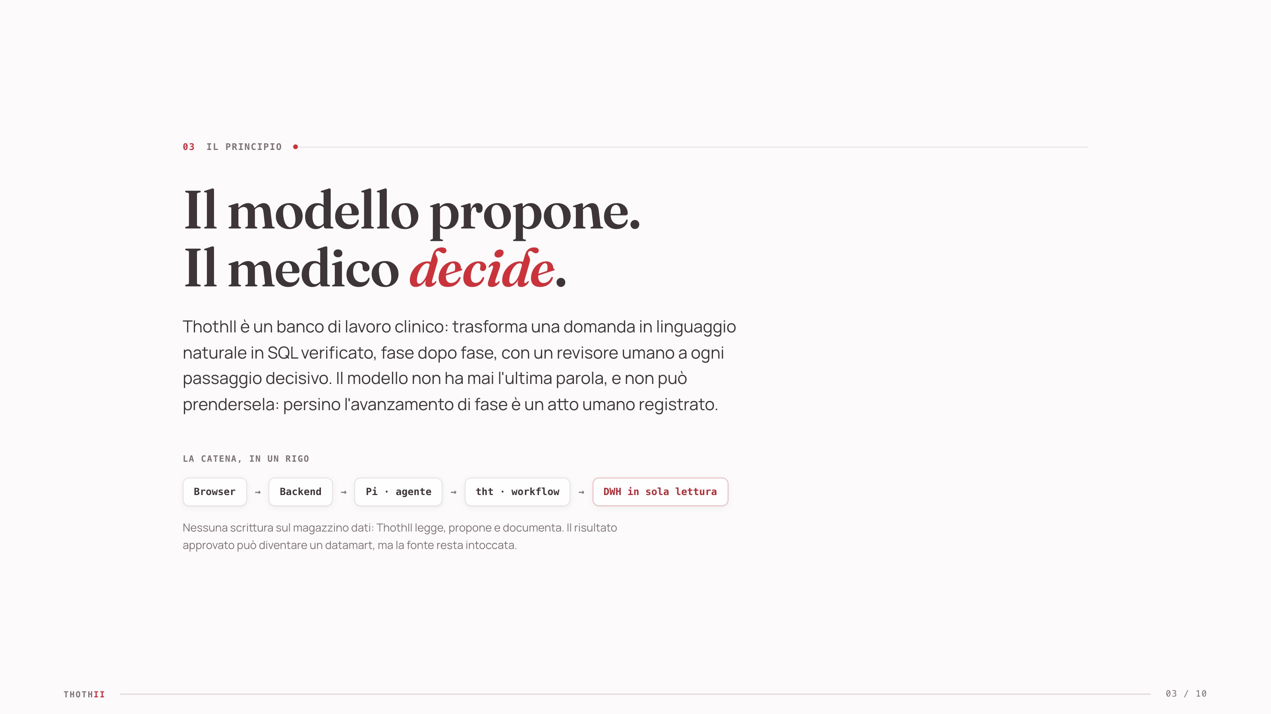
Notes:
Questa è l'idea centrale: il modello non è autonomo. Propone interpretazioni e calcoli, ma ogni passaggio decisivo passa da un revisore umano, e persino l'avanzamento di fase è un atto umano registrato. La catena termina sempre in lettura: nessuna scrittura sul warehouse.

Slide 4
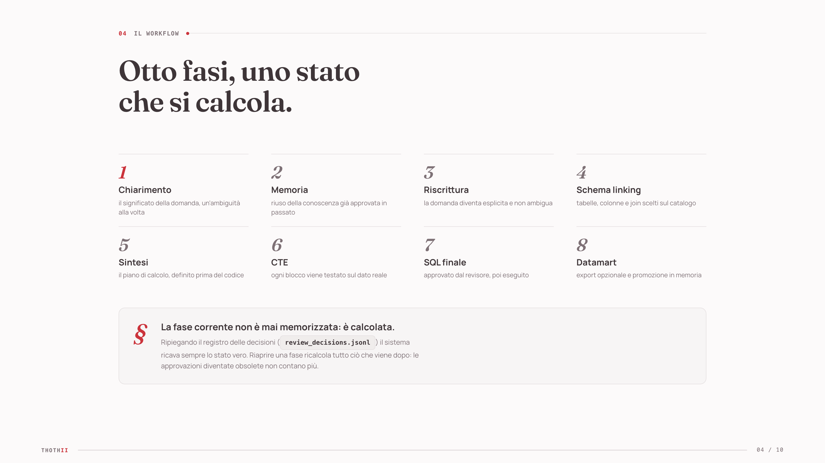
Notes:
Otto fasi deterministiche, dal chiarimento del significato all'eventuale datamart. Il dettaglio che conta concettualmente: lo stato non è una variabile salvata, è ricalcolato dal registro delle decisioni. Riaprire una fase invalida tutto ciò che veniva dopo.

Slide 5
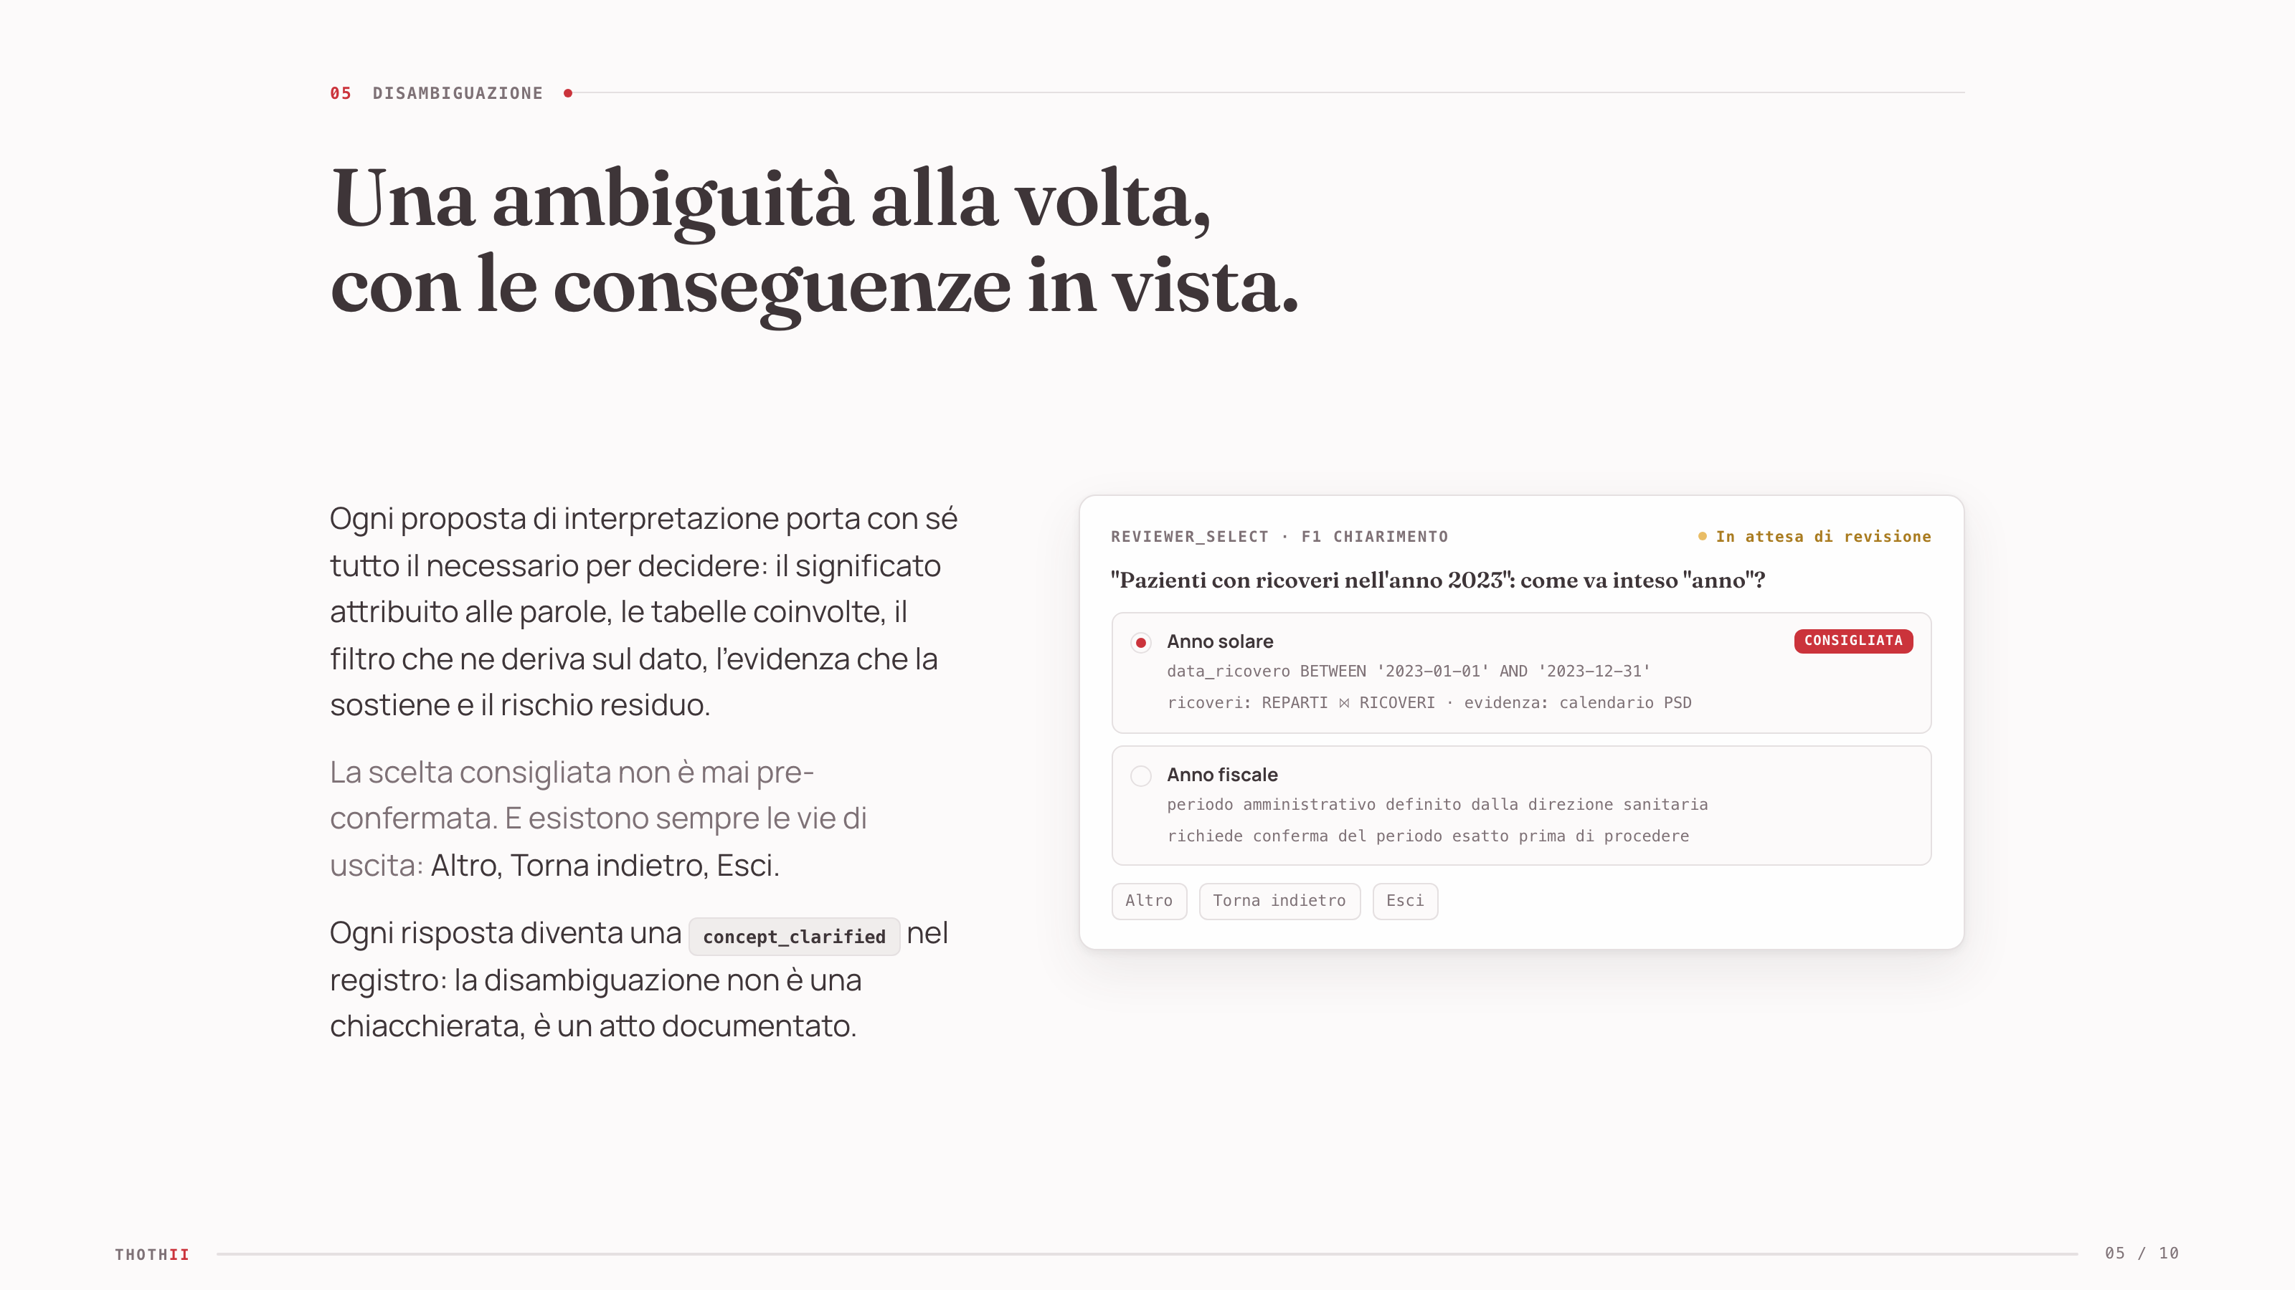
Notes:
Ecco come appare una scelta reale. Ogni opzione porta significato, filtro risultante sul dato, tabelle coinvolte ed evidenza a supporto: il medico decide sapendo cosa comporta. La voce consigliata non è mai pre-confermata, e esistono sempre le vie di uscita.

Slide 6
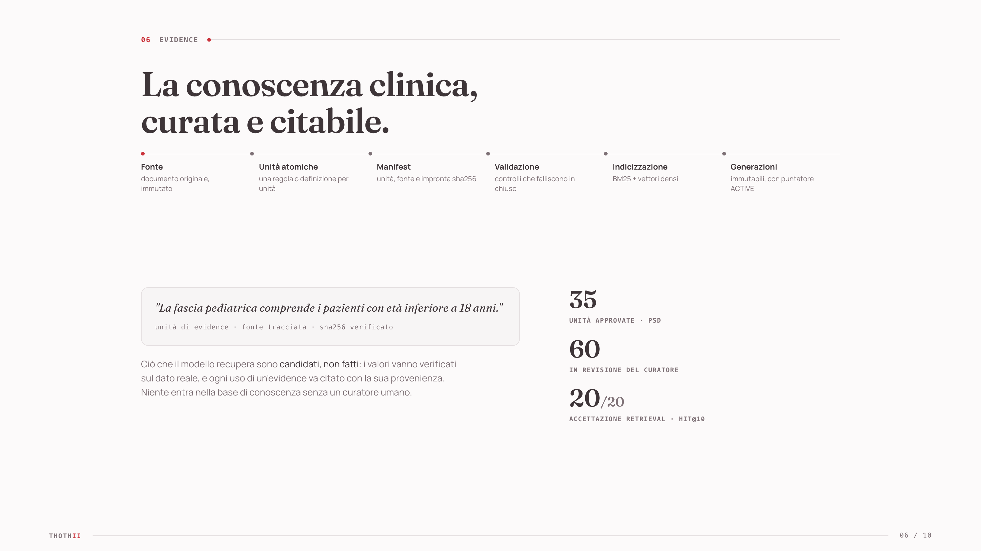
Notes:
La conoscenza locale diventa una collezione curata: unità atomiche con provenienza verificata, validazione che fallisce in chiuso, generazioni immutabili. Il modello può cercare nelle evidenze ma deve citarle, e i candidati vanno verificati sul dato reale. Nel PSD oggi: 35 unità approvate e retrieval 20 su 20.

Slide 7
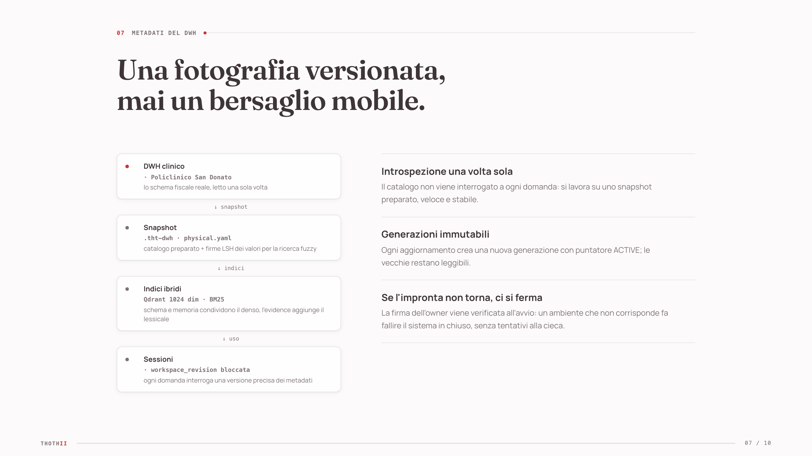
Notes:
I metadati sono una fotografia versionata, presa una sola volta e firmata: se l'ambiente non corrisponde all'impronta, il sistema si ferma. Ogni sessione lavora su una revisione bloccata del catalogo, quindi domande ravvicinate interrogano lo stesso catalogo, non un bersaglio mobile.

Slide 8
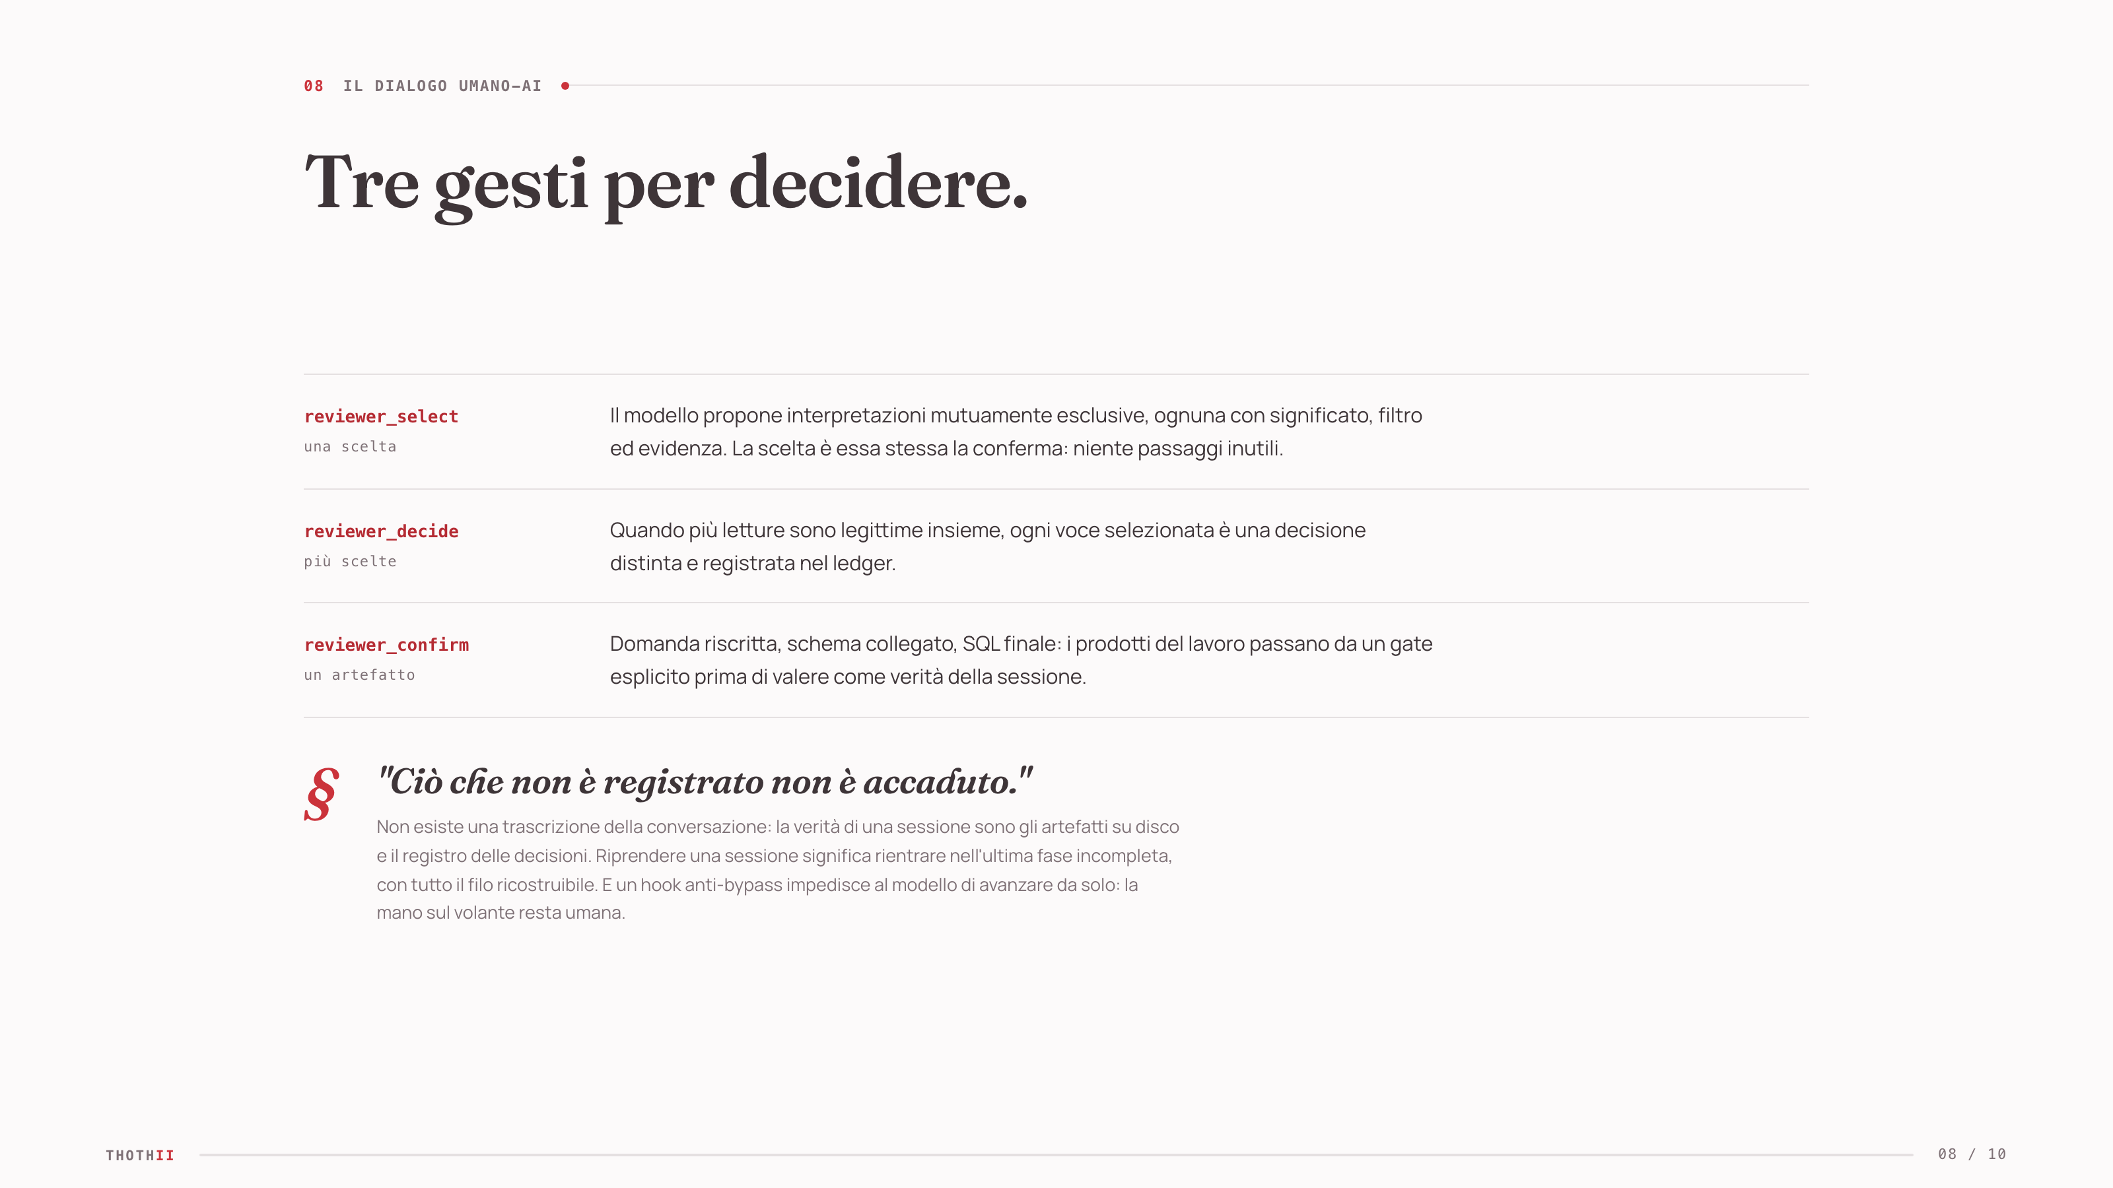
Notes:
Tre soli gesti di revisione, così che l'interfaccia si impara in un attimo. Il punto concettuale è qui sotto: non esiste una trascrizione della conversazione, esistono artefatti e registro delle decisioni. È questo che rende una sessione riprendibile e verificabile a distanza di mesi.

Slide 9
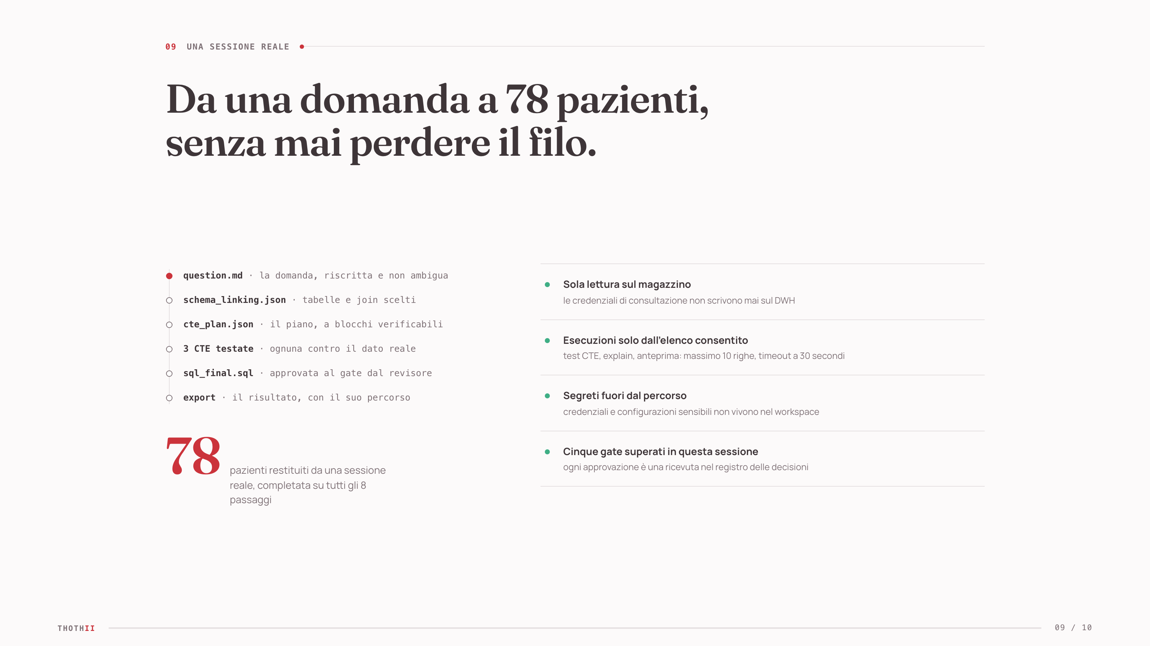
Notes:
Una sessione reale completata su tutti gli otto passaggi: cinque gate approvati, tre CTE verificate sul dato, 78 pazienti restituiti. A destra le garanzie di contorno: sola lettura, esecuzioni limitate a un elenco consentito, segreti fuori dal percorso.

Slide 10
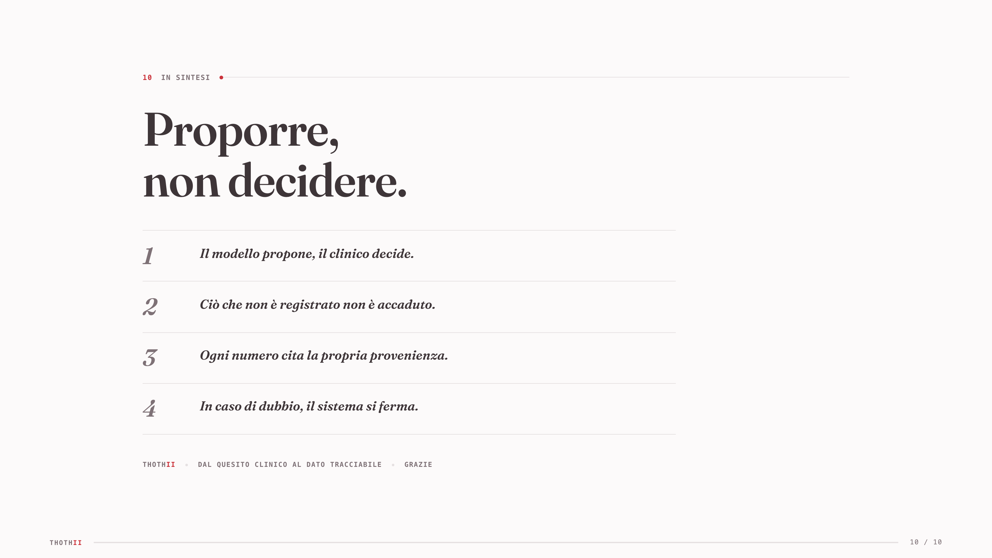
Notes:
Se dovete portarvi a casa una sola frase: ThothII propone, il clinico decide, e ogni numero porta con sé il proprio percorso. Grazie, e ora sono a disposizione per le domande.

